Slide 1
专题八
之熟悉Powergui和Multimeter功能模块

Slide 2
举例27单相整流-逆变电路
建立图6-60所示的整流-逆变电路的simulink仿真模型[23][24]，并保存为exm_27.mdl。本例在认识和熟悉Powergui和Multimeter功能模块(万用表)的基础上，讲述它们的使用方法。另外，通过本例的讲解，可以使读者对用于产生特殊控制脉冲（如PWM波形）的典型模块（如Discrete PWM Generator离散PWM波形发生器功能模块）、Univeral Bridge模块、负载模块等重要功能模块有所认识与了解。

Slide 3
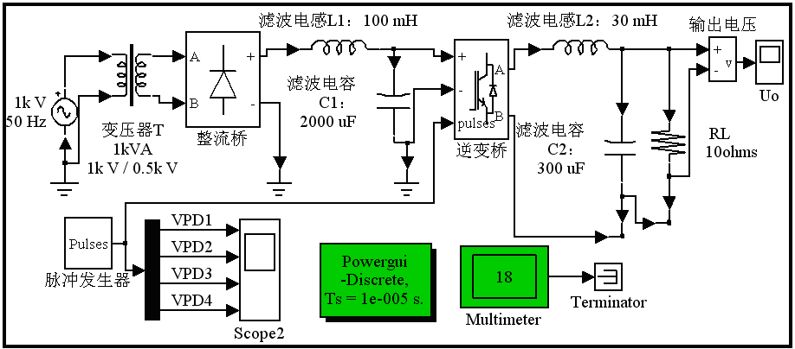
整流-逆变电路的simulink仿真模型

Slide 4
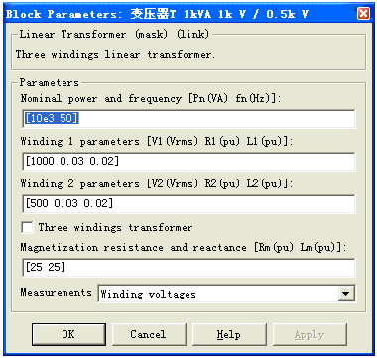
设置Linear Transformer参数

Slide 5
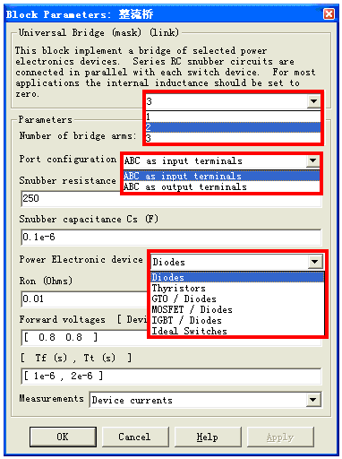
设置整流桥参数

Slide 6
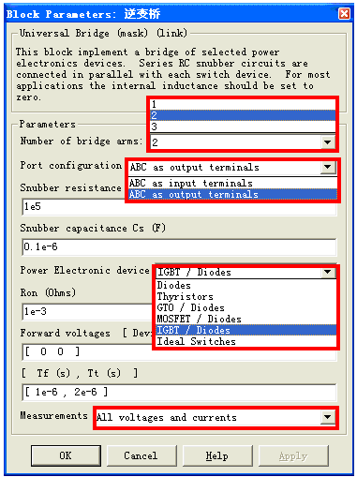
设置逆变桥参数

Slide 7
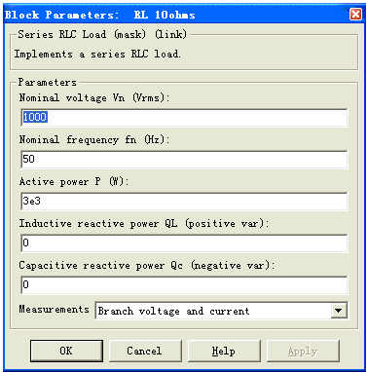
设置负载参数

Slide 8
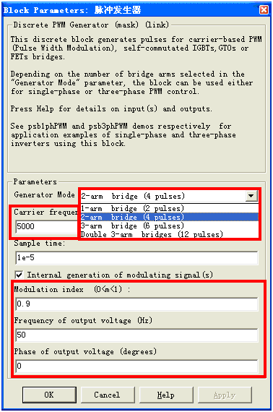
设置脉冲发生器参数

Slide 9
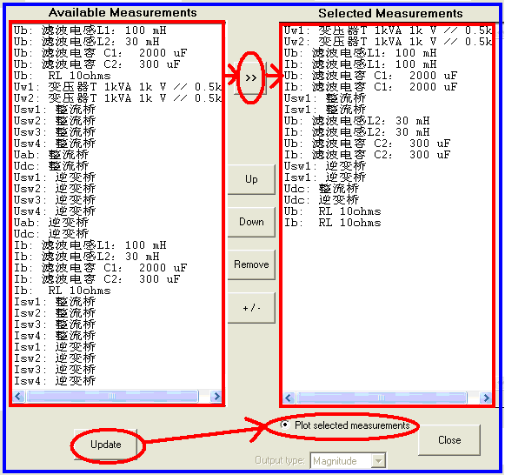
在Multimeter中显示的参数

Slide 10
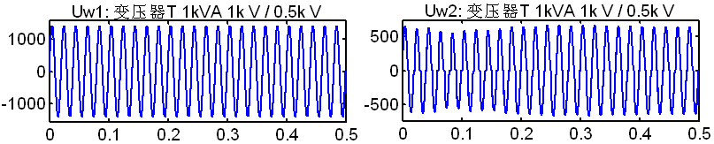
变压器原方和副方电压波形

Slide 11
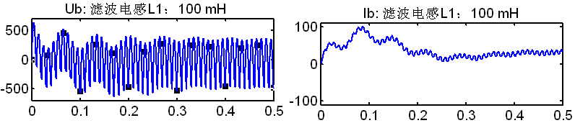
滤波电感L1端电压波形和流过它的电流波形

Slide 12
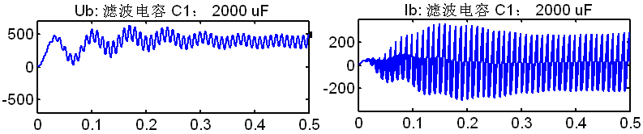
滤波电容C1端电压波形和流过它的电流波形

Slide 13
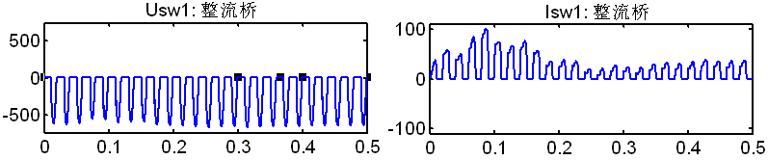
整流桥端电压波形和流过整流桥第一个二极管的电流波形

Slide 14
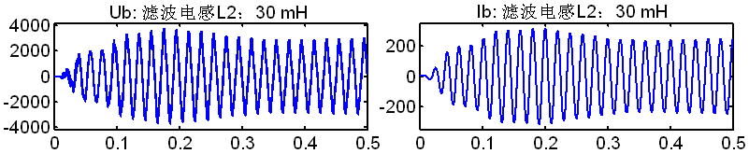
滤波电感L2端电压波形和流过它的电流波形

Slide 15
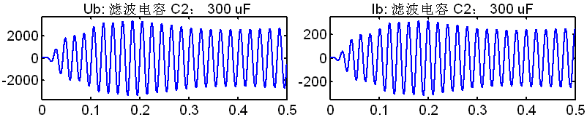
滤波电容C2端电压波形和流过它的电流波形

Slide 16
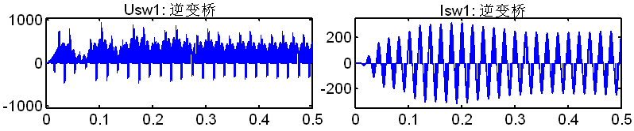
逆变桥第一个IGBT管端电压波形和流过它的电流波形

Slide 17
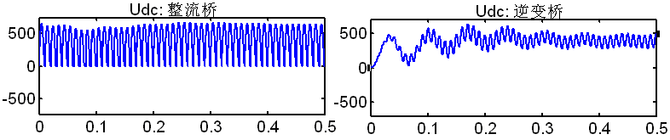
整流桥输出电压和逆变桥输入电压波形

Slide 18
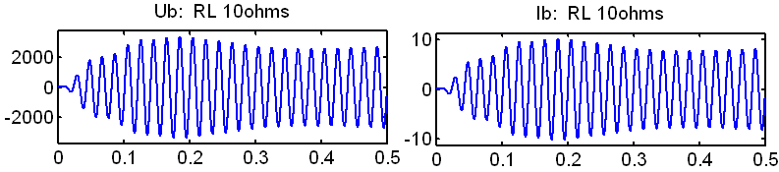
负载端电压波形和流过负载的电流波形

Slide 19
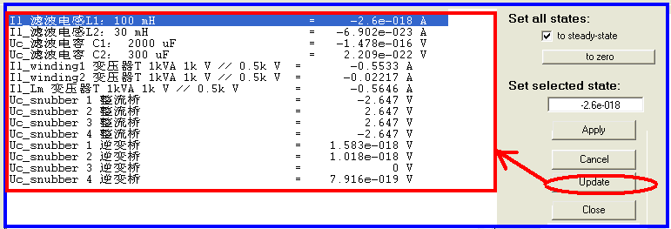
Powergui的Initial states setting对话框

Slide 20
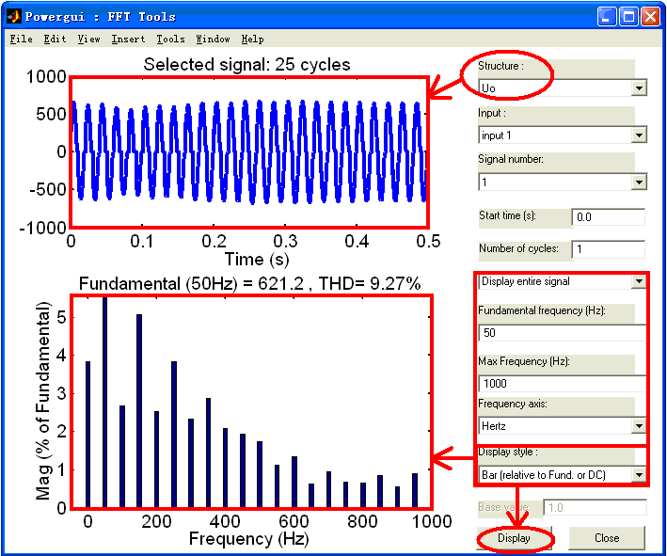
Powergui的FFT tools的对话框

Slide 21
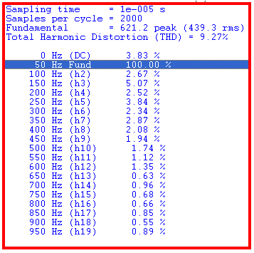
List(relative to Fund or DC)

Slide 22
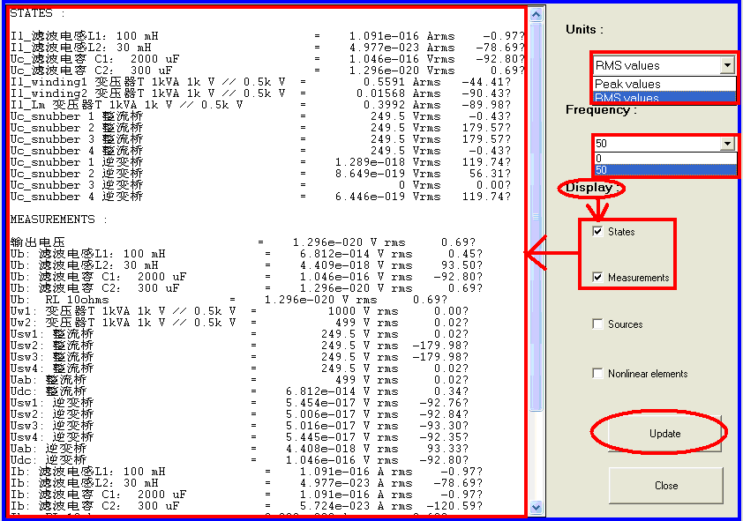
States和Measurements显示内容

Slide 23
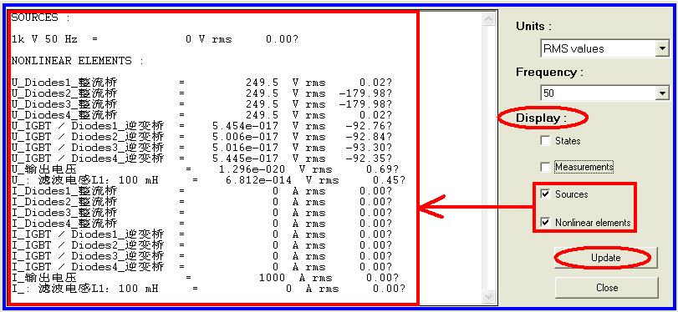
Sources和Nolinear elements显示内容

Slide 24
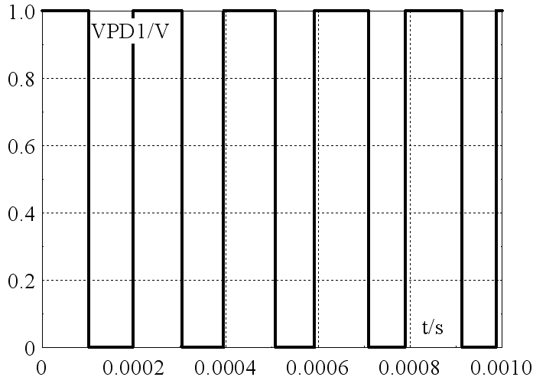
VPD1控制脉冲

Slide 25
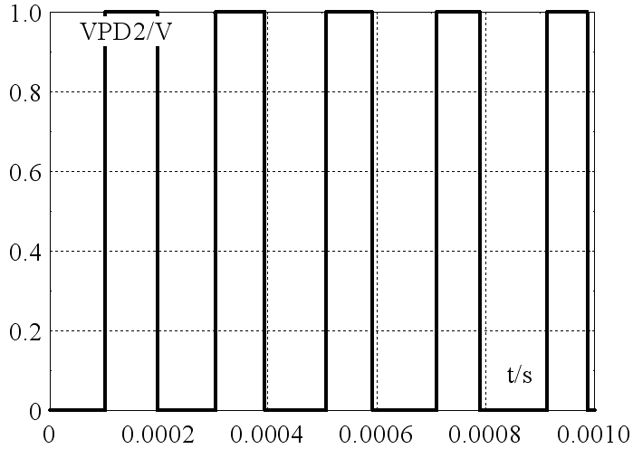
VPD2控制脉冲

Slide 26
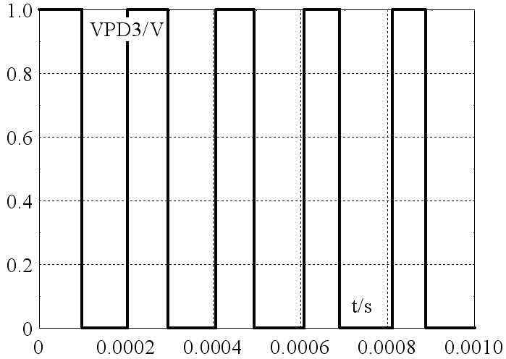
VPD3控制脉冲

Slide 27
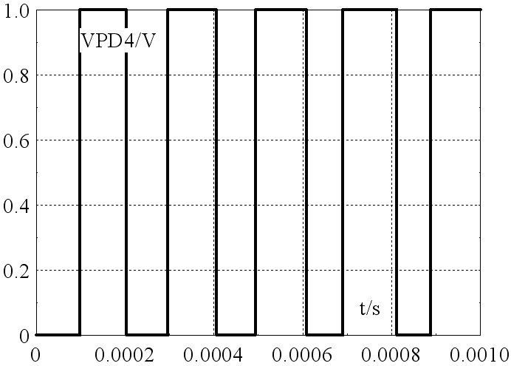
VPD4控制脉冲

Slide 28
谢谢！

